Slide 1
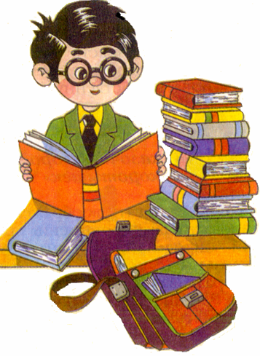
Безопасное селфи
Ананьев Максим Владимирович,
учитель начальных классов

Slide 2
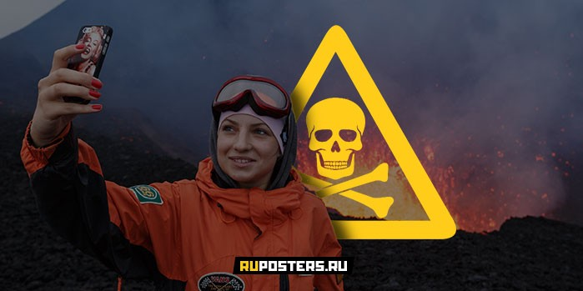

Slide 3
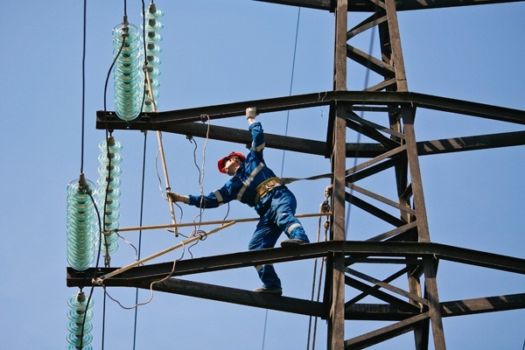

Slide 4
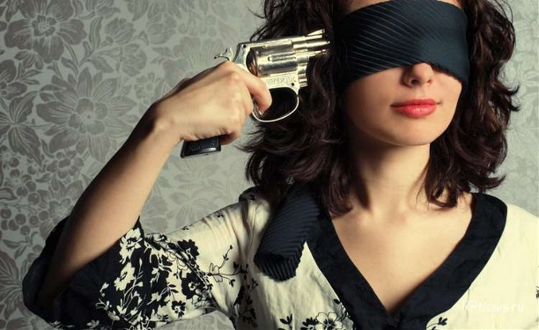

Slide 5
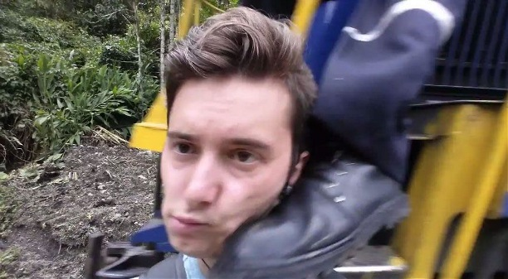

Slide 6
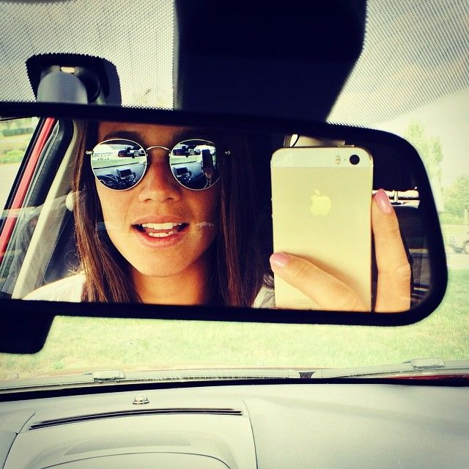

Slide 7
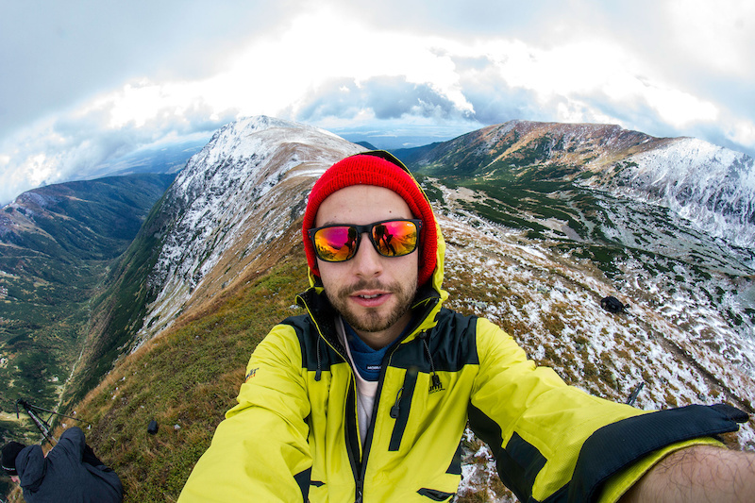

Slide 8
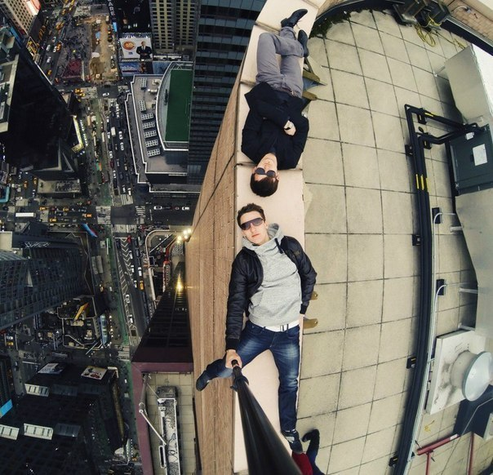

Slide 9
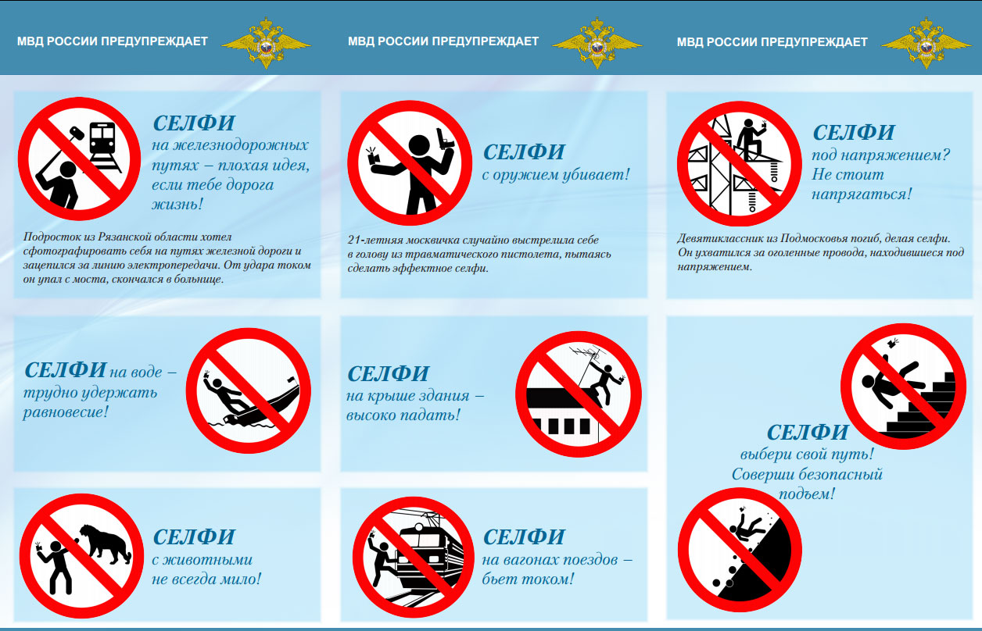

Slide 10
!!!!!!!!!!!
Помните: когда человек пытается сфотографировать сам себя - у него рассеяно внимание. Делайте селфи, лишь убедившись, что вы находитесь в безопасном месте и вашей жизни ничего не угрожает!

Slide 11
http://nayrok.ru/uploads/posts/2011-08/1313978218_bez-imeni-41.png
http://86sch18-nv.edusite.ru/images/uchenik.png

